Slide 1
AI Companion 项目技术亮点与实现效果
面向：技术评审、产品团队与项目演示观众

Slide 2
项目定位与整体架构
⁠
面向个人长期使用，把情感陪伴、生活管理和工作提效统一为一个 AI 工作台。
⁠
Next.js 前端连接 Go API、异步 Worker 与 L⁠a⁠n⁠g⁠G⁠r⁠a⁠p⁠h Agent Worker，职责边界清晰。
⁠
PostgreSQL 记录任务和审计事实，Qdrant 提供向量检索，Redis 与 MinIO 支撑缓存和文件。
⁠
所有模块共享身份、会话、记忆、文档、授权和可观测性，减少重复上下文。

Slide 3
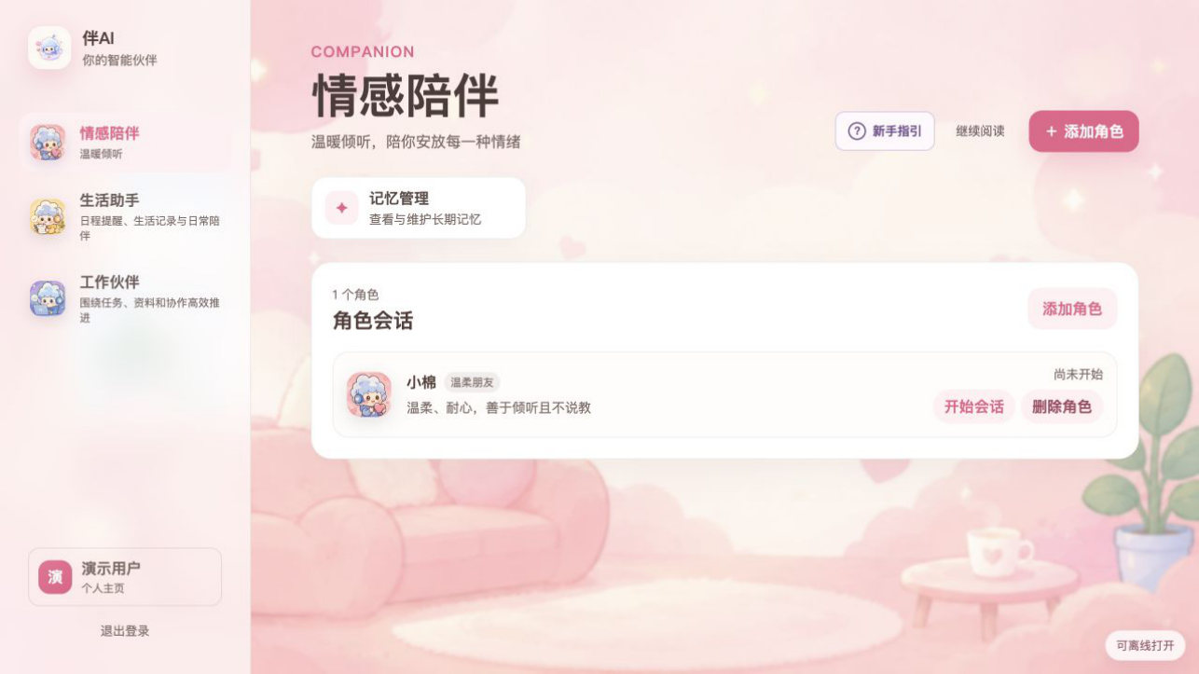
情感陪伴实现效果
⁠
附件截图第⁠ ⁠1⁠ ⁠页：角色列表、会话入口和记忆管理集中在情感陪伴主页。
⁠
用户可创建不同性格、关系和表达风格的角色，并持续进行自然语言对话。
⁠
稳定偏好与重要经历进入可管理长期记忆，支持查看、修订、置顶和删除。
⁠
上下文只召回与当前问题有关的有限记忆，兼顾连续性、隐私和成本。
ai-companion-system-screens-v3.pdf · 第 1 页
Notes:
[Sources]
- ai-companion-system-screens-v3.pdf · 第 1 页

Slide 4
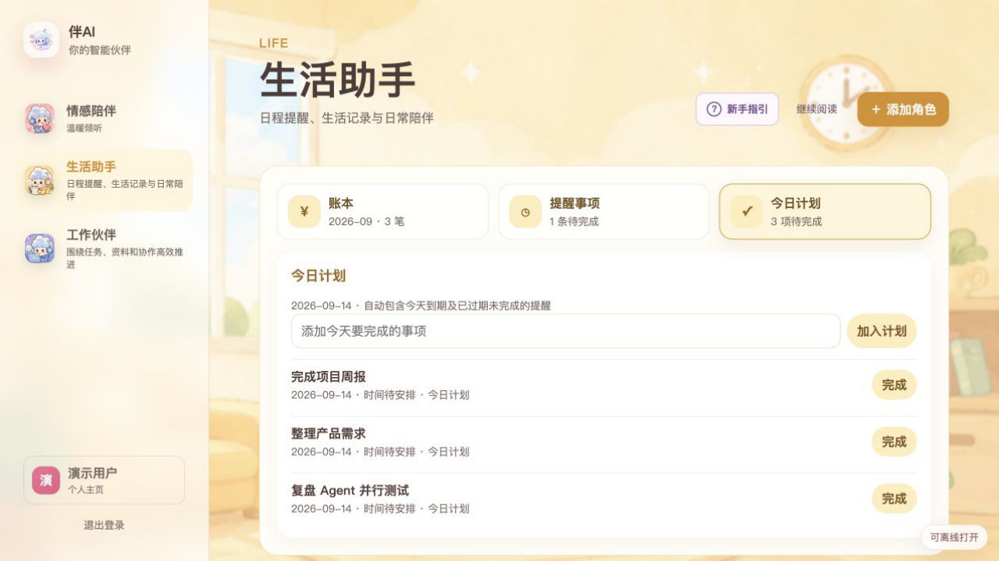
生活助手实现效果
⁠
附件截图第⁠ ⁠2⁠ ⁠页：今日计划、提醒事项和月度账本在同一主页可验证。
⁠
记账流程为自然语言输入、参数提取、候选预览、人工确认和最终写入。
⁠
提醒流程解析内容、时间与时区，确认后进入提醒列表并通过应用内通知触达。
⁠
对话结果与结构化列表相互对应，形成可观察的业务闭环。
ai-companion-system-screens-v3.pdf · 第 2 页
Notes:
[Sources]
- ai-companion-system-screens-v3.pdf · 第 2 页

Slide 5
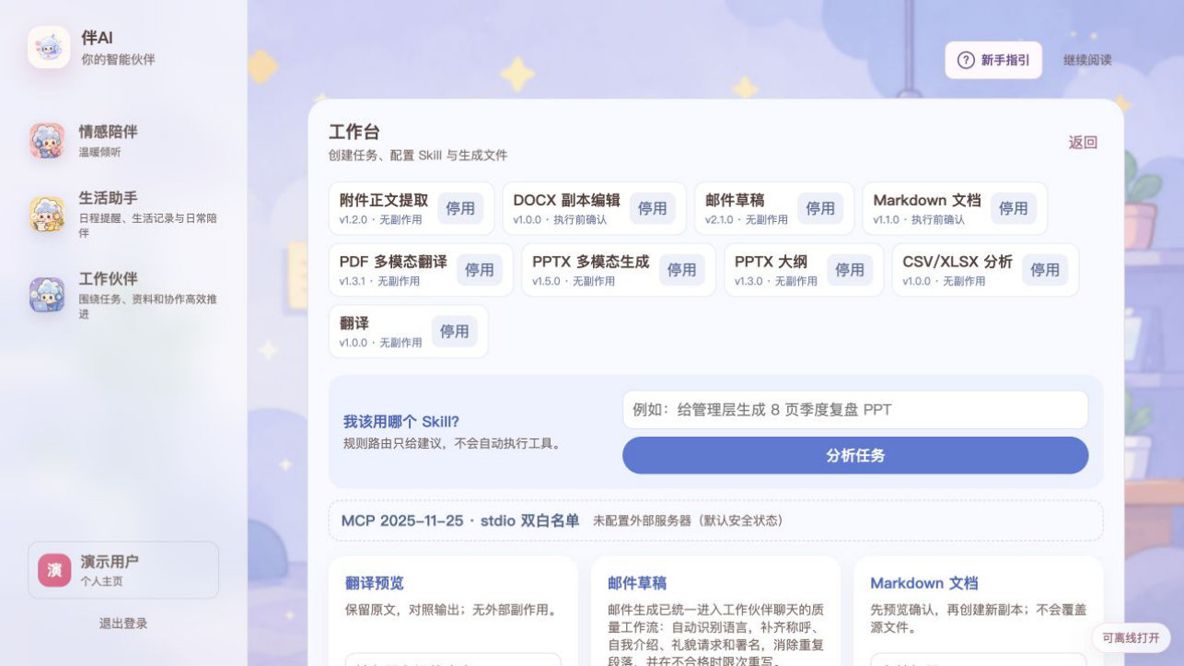
工作伙伴与使用流程
⁠
附件截图第⁠ ⁠3⁠ ⁠页：工作台展示版本化 Skill、任务路由和 MCP 双白名单。
⁠
上传 PDF 或 UTF-8 文本后可进行 RAG 问答，回答返回文档名、页码和引用证据。
⁠
支持正文提取、DOCX 编辑、PDF 翻译、PPTX 生成和 CSV/XLSX 分析。
⁠
长任务展示进度、错误与产物；生成文件可下载，重要写入保留预览和确认。
ai-companion-system-screens-v3.pdf · 第 3 页
Notes:
[Sources]
- ai-companion-system-screens-v3.pdf · 第 3 页

Slide 6
大文件无损分片
⁠
完整抽取后建立 Source IR，每轮最多处理 4 个输入分片并记录覆盖清单。
⁠
Composer 分片同时受 2,000 Token 和 12,000 字符上限约束，并保留边界上下文。
⁠
按 Source Key 与原始顺序确定性合并，以精确率/召回率门禁检查缺失和额外实体。
⁠
分片独立检查点和内容寻址缓存让失败批次局部重试，成功结果无需重做。

Slide 7
Agent 三层并行化
⁠
运行级：Go R⁠u⁠n⁠D⁠i⁠s⁠p⁠a⁠t⁠c⁠h⁠e⁠r 默认 4 个执行槽，32 容量有界队列形成显式背压。
⁠
进程级：持久 Python 池复用 L⁠a⁠n⁠g⁠G⁠r⁠a⁠p⁠h 与 Checkpointer，单槽崩溃不会拖垮 Worker。
⁠
图节点级：L⁠a⁠n⁠g⁠G⁠r⁠a⁠p⁠h Send 默认并发 3、硬上限 4，join 后按来源顺序稳定归并。
⁠
分发前先拆分调用、Token 与成本预算，分支独立记录延迟、用量、成本和错误。

Slide 8
RAG、记忆与治理
⁠
文档经过页面解析、结构化分块和 Qdrant 检索，回答必须返回来源页码。
⁠
长期记忆与文档证据分开治理；证据不足时明确说明，不进行无来源补全。
⁠
Go Tool Gateway 掌握鉴权、人工确认和最终写入，MCP 使用服务器/工具双白名单。
⁠
O⁠p⁠e⁠n⁠T⁠e⁠l⁠e⁠m⁠e⁠t⁠r⁠y 贯穿链路，Prometheus、Loki 与可选 Langfuse 记录可靠性、成本和质量。

